Slide 1


1、 某台主频为 400MHz 的计算机执行标准测试程序，程序中指令类型、执行数量和平均时钟周期数如下：
第一次作业
求该计算机的有效 CPI、MIPS 和程序执行时间。
解题思路：CPI是指令的平均时钟周期数，套用公式：
MIPS是指每秒（百万条）指令数，套用公式：MIPS=f/(CPI*1000000)

Slide 2
1、 某台主频为 400MHz 的计算机执行标准测试程序，程序中指令类型、执行数量和平均时钟周期数如下：
求该计算机的有效 CPI、MIPS 和程序执行时间。
答案：
CPI=（45000*1+35000*2+15000*2+5000*4）/（45000+35000+15000+5000）=1.65（周期/指令）
MIPS=400*10^6/（1.65*10^6）=242.42（百万条指令/秒）
程序执行时间 Tcpu=（ 45000*1+35000*2+15000*2+5000*4 ） /（ 400*10^6 ）=0.0004125（s）

Slide 3
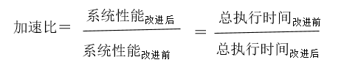
2、将计算机系统中某一功能的处理速度加快 20 倍，但该功能的处理时间仅为整个系统运行时间的 50%，则采用此增强功能方法后，能使整个系统的性能提高多少？
解题思路：
Amdahl定律:加快某部件执行速度所获得的系统性能(加速比)，与该部件在系统中总执行时间的比例有关。
系统加速比定义
系统性能加速比与该部件在系统中的总执行时间有关。
单部件加速主要依赖于两个因素：
部件加速比（S_{e}） ：部件改进前的执行时间与改进后执行时间的比值 。 S_{e} 通常大于1。
可改进比例（Fe）：可改部件的执行时间在总的执行时间中的比例总是小于等于1。。

Slide 4
2、将计算机系统中某一功能的处理速度加快 20 倍，但该功能的处理时间仅为整个系统运行时间的 50%，则采用此增强功能方法后，能使整个系统的性能提高多少？
解题思路：
（改进后）改进部分的时间缩短为原来的1/ Se，不可改进的部分（1- Fe ）执行时间没有改变，故
改进后程序的总执行时间Tn
即
答案：由题可知： 可改进比例 = 50% = 0.5 部件加速比 = 20
根据Amdahl定律可知：
Sn=1/[（1-0.5）+（0.5/20）]=1.905

Slide 5


3、计算机系统中有三个部件可以改进，这三个部件的部件加速比为： 部件1加速比 S1=30；部件2加速比 S2=20；部件3加速比 S3=10 （1）如果三个部件的可改进比例分别为 30%、30%和 20%，三个部件同时改进，那么系统中不可加速部分的执行时间在总执行时间中占的比例是多少？（2）如果部件 1 和部件 2 的可改进比例均为 30%，那么当部件 3 的可改进比 例为多少时，系统加速比才可以达到 10？
解题思路：
与上题类似，
对于多部件的Amdahl定理，不可加速部分的执行时间为
改进后程序的总执行时间Tn等于

Slide 6

3、计算机系统中有三个部件可以改进，这三个部件的部件加速比为： 部件1加速比 S1=30；部件2加速比 S2=20；部件3加速比 S3=10 （1）如果三个部件的可改进比例分别为 30%、30%和 20%，三个部件同时改进，那么系统中不可加速部分的执行时间在总执行时间中占的比例是多少？（2）如果部件 1 和部件 2 的可改进比例均为 30%，那么当部件 3 的可改进比 例为多少时，系统加速比才可以达到 10？
答案：（1）设系统改进前的执行时间为 T，不可改进部分的执行时间为
已知 3 个部件改进后的加速比分别为 S1＝30，S2＝20，S3＝10，因此 3 个部件 改进后的执行时间为：
那么系统中不可改进部分的执行时间在总执行时间中占的比例是：0.2/0.245=81.6%

Slide 7



3、计算机系统中有三个部件可以改进，这三个部件的部件加速比为： 部件1加速比 S1=30；部件2加速比 S2=20；部件3加速比 S3=10 （1）如果三个部件的可改进比例分别为 30%、30%和 20%，三个部件同时改进，那么系统中不可加速部分的执行时间在总执行时间中占的比例是多少？（2）如果部件 1 和部件 2 的可改进比例均为 30%，那么当部件 3 的可改进比 例为多少时，系统加速比才可以达到 10？
解题思路：由上问已知改进后程序的总执行时间Tn，可得
即
答案：（2）在多个部件可改进情况下，Amdahl 定理的扩展
已知 S1＝30，S2＝20，S3＝10，Sn＝10，F1＝0.3，F2＝0.3，得： 得 F3＝0.36，即部件 3 的可改进比例为 36%。

Slide 8

4、假设浮点数指令FP指令的比例为 30%，其中浮点数平方根FPSQR占全部指令的比例为4%，FP操作的CPI为5，FPSQR操作的CPI为 20，其他指令的平均CPI为1.25。现有两种改进方案，第一种是把FPSQR操作的CPI减至3，第二种是把所有的FP操作的CPI减至3，比较两种方案对系统性能的提高程度
解题思路：
通过调整前后的CPI值进行比较，采取公式：
针对那种操作进行的修改，对系统性能的提高可以通过观察对CPI的影响来进行判断
第一种方案是把FPSQR操作的CPI减至3，每次FPSQR操作的CPI减少17，而其中浮点数平方根FPSQR占全部指令的比例为4%。通过计算可以得出改进的程度
第二种方案是把所有的FP操作的CPI减至3，每次FP操作的CPI减少2，而其中浮点数指令FP指令的比例为 30%，通过计算可以得出改进的程度

Slide 9
4、假设浮点数指令FP指令的比例为 30%，其中浮点数平方根FPSQR占全部指令的比例为4%，FP操作的CPI为5，FPSQR操作的CPI为 20，其他指令的平均CPI为1.25。现有两种改进方案，第一种是把FPSQR操作的CPI减至3，第二种是把所有的FP操作的CPI减至3，比较两种方案对系统性能的提高程度
答案：改进前：CPI=5*30%+1.25*（1-30%）=2.375
方案 1：（20-3）*4%=0.68
方案 2：（5-3）*30%=0.6
0.68>0.6
所以方案一提升较大

Slide 10
5、考虑条件分支指令的两种不同设计方法：（1）CPU1：对比较指令设置条件码，然后测试条件码进行分支。 （2）CPU2：在分支指令中包括比较过程。假设在两种CPU中，条件分支指令都占用2个时钟周期，所有其他指令占用1个时钟周期。对CPU1，执行的指令中分支指令占20%；每条分支指令之前都需要有比较指令，即比较指令也占20%。由于CPU1在分支时不需要比较，因此CPU2的时钟周期时间时CPU1的1.3倍。问：哪一个方案的CPU更快？
解题思路：
总CPU时间=CPI*IC*时钟周期
对于CPU1来说，执行的指令中分支指令占20%，且都占用2个时钟周期，剩余指令占80%，所有剩余指令占用1个时钟周期，可以通过这个计算CPI1。
对于CPU2来说，由于CPU2没有独立的比较指令，且CPU中的比较指令占20%，所以CPU2的指令数量为CPU1的80%，即 IC2=0.8IC1，分支指令占比则变为0.2/0.8=0.25，剩余指令占0.75，可以通过这个计算CPI2.
由题可知， CPU2的时钟周期时间时CPU1的1.3倍。即T2=1.3T1
通过对总CPU时间计算可以得出结论

Slide 11

5、考虑条件分支指令的两种不同设计方法：（1）CPU1：对比较指令设置条件码，然后测试条件码进行分支。 （2）CPU2：在分支指令中包括比较过程。假设在两种CPU中，条件分支指令都占用2个时钟周期，所有其他指令占用1个时钟周期。对CPU1，执行的指令中分支指令占20%；每条分支指令之前都需要有比较指令，即比较指令也占20%。由于CPU1在分支时不需要比较，因此CPU2的时钟周期时间时CPU1的1.3倍。问：哪一个方案的CPU更快？
对于CPU1，其CPI为：
则CPU1的性能为：（设T1为CPU1时钟周期）
CPU2的分支指令比例和其CPI为：
由于CPU2不执行比较，那么
那么CPU2的总性能为

Slide 12


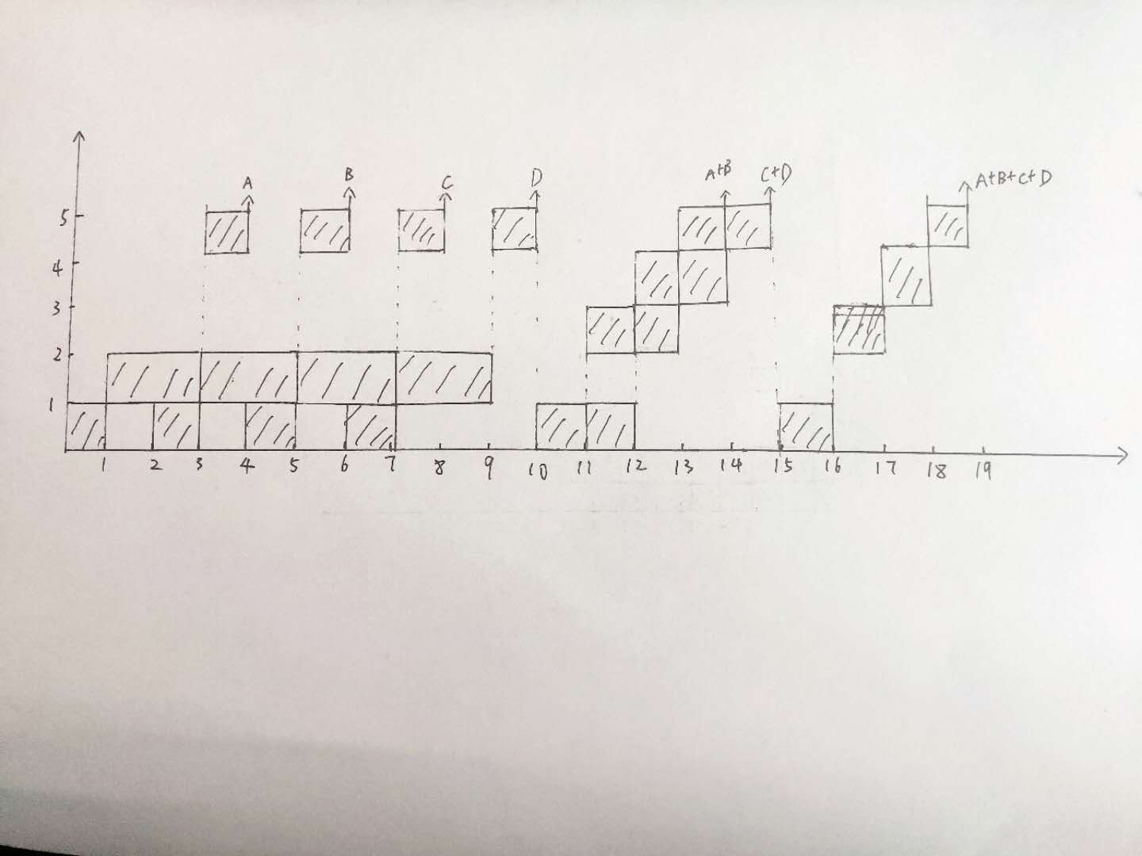
1、有一条静态多功能流水线由 5 段组成，加法用 1、3、4、5 段，乘法用 1、2、 5 段，第 2 段的时间为 2△t，其余各段的时间均为△t，而且流水线的输出可以直接返回输入端或暂存于相应的流水寄存器中。现要在该流水线上计算 ，画出其时空图，并计算其吞吐率、加速比和效率
第二次作业
解题思路：
首先，应选择适合于流水线工作的算法。对于本题，应先计算 A1 × B1、 A2 × B2、A3 × B3 和 A4 × B4；再计算(A1 × B1) ＋(A2 × B2)和(A3 × B3) ＋ (A4 × B4)； 然后求总的结果。
其次，画出完成该计算的时空图，如图所示，图中阴影部分表示该段在工作。

Slide 13
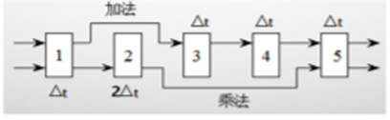
1、有一条静态多功能流水线由 5 段组成，加法用 1、3、4、5 段，乘法用 1、2、 5 段，第 2 段的时间为 2△t，其余各段的时间均为△t，而且流水线的输出可以直接返回输入端或暂存于相应的流水寄存器中。现要在该流水线上计算 ，画出其时空图，并计算其吞吐率、加速比和效率
由图可见，它在 19 个△t 时间中，给出了 7 个结果。所以吞吐率为：
Tp=7/19 △t
如果不用流水线，由于一次求积需 4△t，一次求和需 4△t，则产生上述 7 个 结果共需（4×4+3×4）△t =28△t。所以加速比为：
S=28 △t /19 △t =1.47
该流水线的效率可由阴影区的面积和 5 个段总时空区的面积的比值求得：
E=28 △t /（5×19 △t ）=0.29

Slide 14
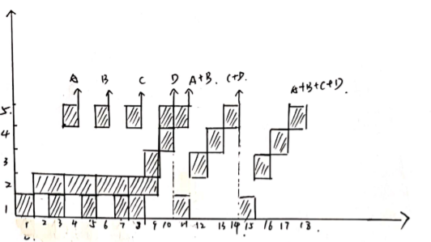
1、有一条静态多功能流水线由 5 段组成，加法用 1、3、4、5 段，乘法用 1、2、 5 段，第 2 段的时间为 2△t，其余各段的时间均为△t，而且流水线的输出可以直接返回输入端或暂存于相应的流水寄存器中。现要在该流水线上计算 ，画出其时空图，并计算其吞吐率、加速比和效率
常见错误：对静态流水线的定义不清晰（ppt第三章31页有类似例题）
静态流水线：指在同一时间内，多功能流水线中的各段只能按同一种功能的连接方式工作的流水线。当流水线要切换到另一种功能时，必须等前面的任务都流出流水线之后，才能改变连接。 动态流水线：指在同一时间内，多功能流水线中的各段可以按照不同的方式连接，同时执行多种功能的流水线。它允许在某些段正在实现某种运算时，另一些段却在实现另一种运算。

Slide 15
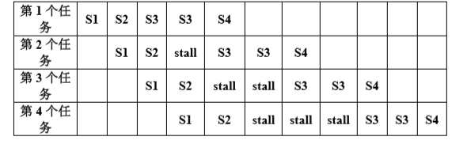
2、有一个流水线由4段组成，其中每当流经第3段时，总要在该段循环一次，然后才能流到第4段。如果每段经过一次所需要的时间都是△t，问： （1）当在流水线的输入端连续地每 △t时间输入任务时，该流水线会发生 什么情况？ （2）此流水线的最大吞吐率为多少？如果每 2△t输入一个任务，连续处理10个任务时的实际吞吐率和效率是多少？ （3）当每段时间不变时，如何提高该流水线的吞吐率？仍连续处理10 个任务时，其吞吐率提高多少？
解题思路：对流水线进行画图分析
答案：（1）会发生流水线阻塞情况。（如上图）
（2）计算最大吞吐率：由上图可知，除了第一个任务意外，每多一个任务，就多两个△t
所以，完成n个任务所需时间为（5+2n-2） △t=（2n+3） △t
所以吞吐率 Tp=n/[（2n+3） △t]
由此可知，当n趋近于无穷时，吞吐率达到最大
Tpmax=lim n/[（2n+3） △t]=1/(2 △t)

Slide 16
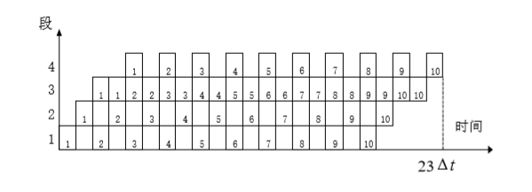
2、有一个流水线由4段组成，其中每当流经第3段时，总要在该段循环一次，然后才能流到第4段。如果每段经过一次所需要的时间都是△t，问： （1）当在流水线的输入端连续地每 △t时间输入任务时，该流水线会发生 什么情况？ （2）此流水线的最大吞吐率为多少？如果每 2△t输入一个任务，连续处理10个任务时的实际吞吐率和效率是多少？ （3）当每段时间不变时，如何提高该流水线的吞吐率？仍连续处理10 个任务时，其吞吐率提高多少？
答案：
（2）当n=10时，由下图可知，总共时间为23 △t ，阴影部分面积为50
吞吐率 Tp=10/[（2*10+3）△t]=10/（23 △t ）
效率 E=50 △t/23*4 △t=0.54

Slide 17
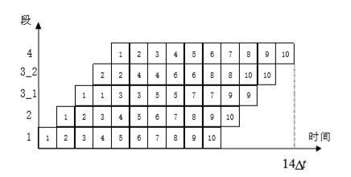
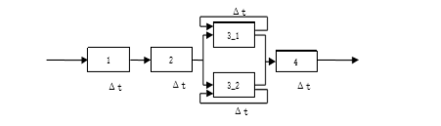
有一个流水线由4段组成，其中每当流经第3段时，总要在该段循环一次，然后才能流到第4段。如果每段经过一次所需要的时间都是△t，问： （1）当在流水线的输入端连续地每 △t时间输入任务时，该流水线会发生 什么情况？ （2）此流水线的最大吞吐率为多少？如果每 2△t输入一个任务，连续处理10个任务时的实际吞吐率和效率是多少？ （3）当每段时间不变时，如何提高该流水线的吞吐率？仍连续处理10 个任务时，其吞吐率提高多少？
解题思路：本题的瓶颈在三四段，即由于第三段需要循环一次，第四段总需要等待，但是如果通过重复设置部件的方式，可以使任务错开，如下图，在第一个任务使用3-1部件时，第二个任务使用3-2部件，等第一个任务使用完后，第三个任务正好可以使用3-1部件。
答案：（3）重复设置部件
吞吐率 Tp=10/（14 △t ）
提升倍数= 10/（14 △t ）/10/（23 △t ）=1.64

Slide 18
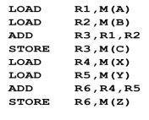
第三次作业
3-1 针对所给出的代码段，给出对该代码段进行静态指令调度之后的时空图（MIPS五段流水线模型，支持“定向传送”）。静态指令调度后的加速比是多少？
按照原先的指令顺序：
出现多个冲突，多次停顿
R3 = R2 + R1
R6 = R4 + R5

Slide 19
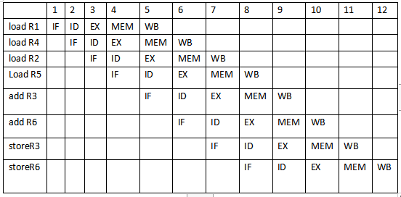
方式一：
先全部load，再add，再store
加速比
S = （8×5）/12 = 3.33

Slide 20
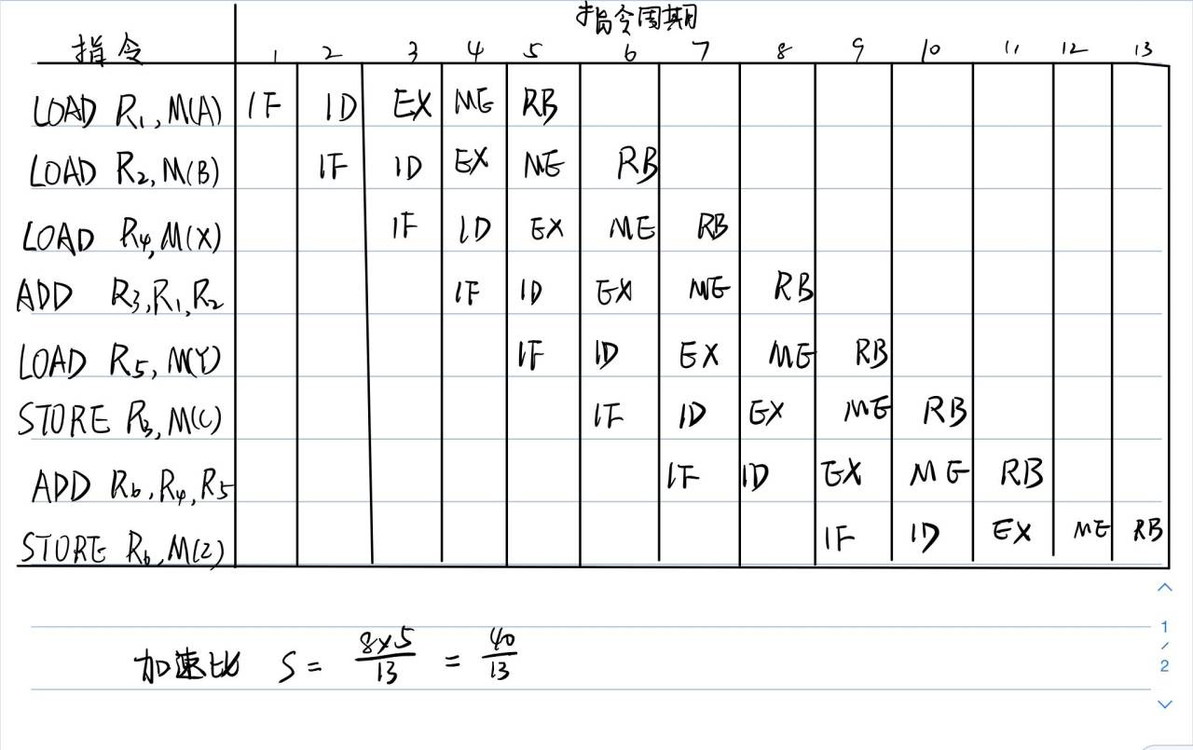
方式二：
交换 load 和 add
add 在 EX 段计算出 R6
store 在 ID 段读 R6
所以两者不能在同一时间周期内

Slide 21
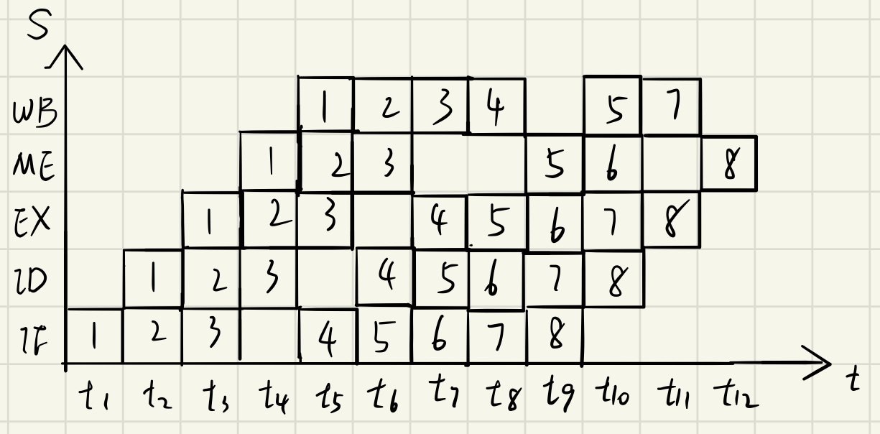
常见错误情况：
错误原因
虽然是空操作，但还是需要有这个周期的存在。

Slide 22
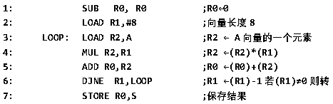
3-2 在一条单流水线处理机上执行下面程序。每条指令都要经过“取指”,“译码”,“执行”和“写结果”4个流水段。每个流水段的延迟时间都是5ns。在“执行”流水段，LS部件完成LOAD或STORE操作,其它操作在ALU部件完成，两个操作部件输出端有直接数据通路与任一操作部件的输入端相连，ALU部件产生的条件码能直接送入控制器，若采用静态分支预测技术，每次预测转移成功。画出指令流水线的时空图，计算流水线的吞吐率、加速比和效率。

Slide 23
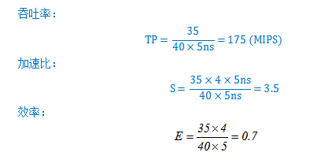
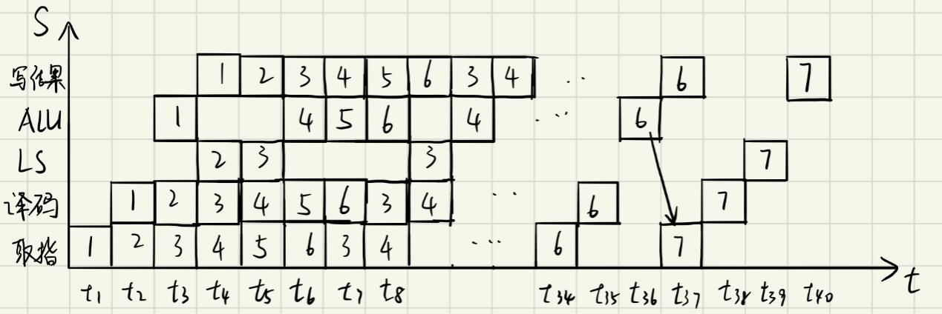
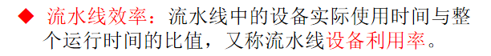
任务数： 35
总完成时间： 40×5ns
不采用流水线的总时间： 35×4×5ns
设备的实际使用时间： 35×4×5ns
循环8次

Slide 24
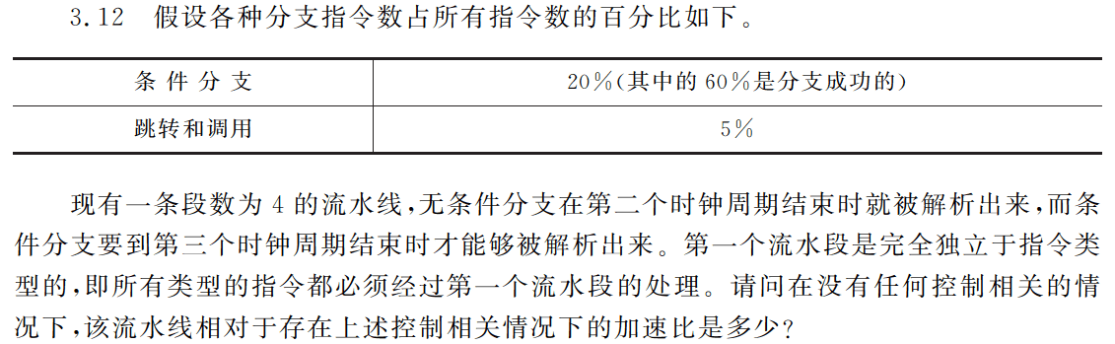
加速比（有控制相关）
加速比（无控制相关）
CPI（有控制相关）
CPI（无控制相关）
解题思路：
=
没有控制相关的情况： CPI=1

Slide 25
有控制相关的情况
1. 排空流水线
由上图可知，对于条件分支，有2个时钟周期的延迟，对于无条件分支，有1个个时钟周期的延迟。
所以：
CPI=1+20%×2+5%×1=1.45
S=CPI/1=1.45

Slide 26
有控制相关的情况
2. 预测分支失败
对于失败的条件分支没有延迟；
对于成功的条件分支，有2个时钟周期的延迟；
对于无条件分支，有1个时钟周期的延迟。
CPI=1+20%×60%×2+5%×1=1.29
S=CPI/1=1.29
3. 预测分支成功
对于成功分支需要等待到第二个时钟周期得到跳转地址，所以有1个时钟周期的延迟；对于失败的条件分支，有2个时钟周期的延迟；对于无条件分支，有1个时钟周期的延迟。
CPI=1+(20%×60%+5%)×1+20%×40%×2=1.33
S=CPI/1=1.33

Slide 27
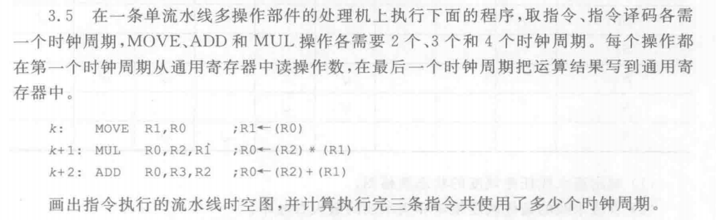
第四次作业：
该题的流水线可总结为：
取指令+指令译码+操作（取数+运算+存寄存器）

Slide 28
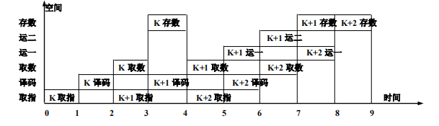
注意： 一是“先写后读”，k 和 k+1
一是“先写后写”，k+1 和 k+2
得到时空图如下：
共需9个时钟周期

Slide 29
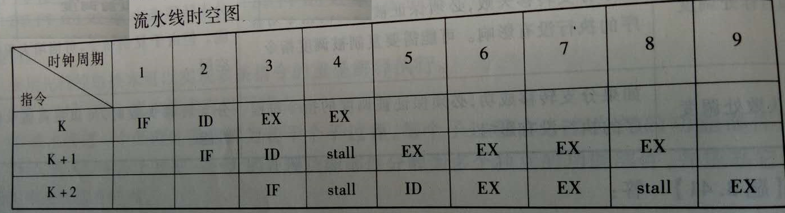
注意： 一是“先写后读”，k 和 k+1
一是“先写后写”，k+1 和 k+2
得到时空图如下：

Slide 30
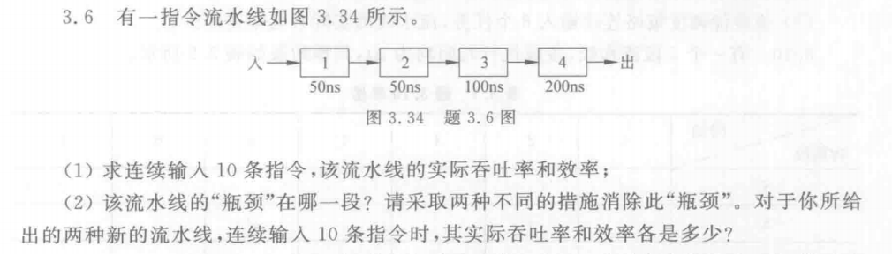
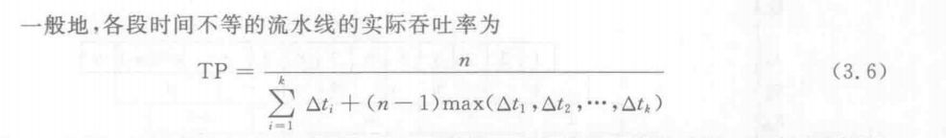
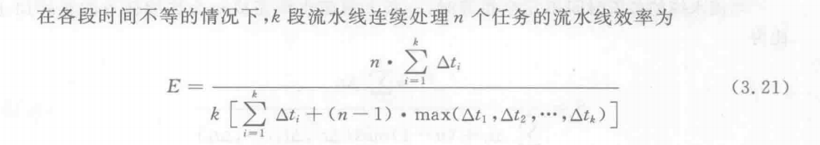
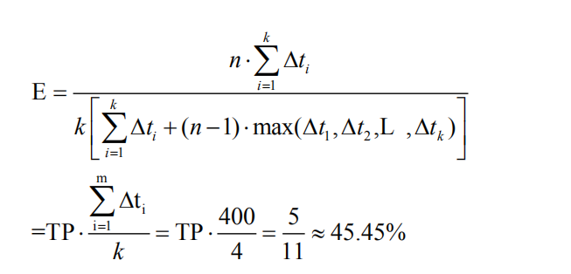
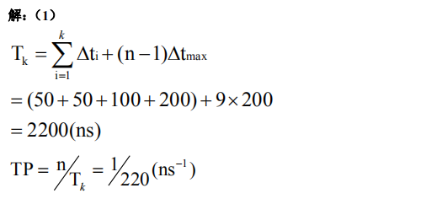
（1）
书61，62页

Slide 31
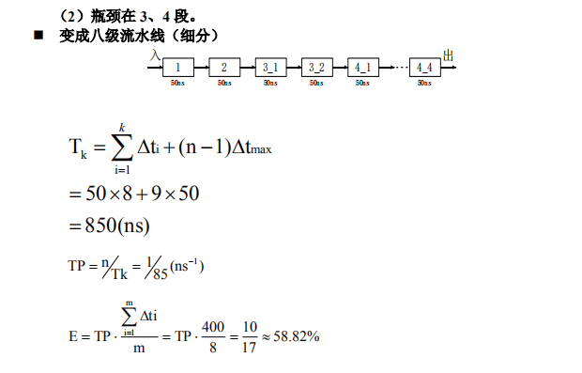
（2）
因为前2段时间一样，第3段是其2倍，第4段是其4倍，所以瓶颈在3,4段
方法1： 细分流水段（变成8段时间相等的）
书59,60页

Slide 32
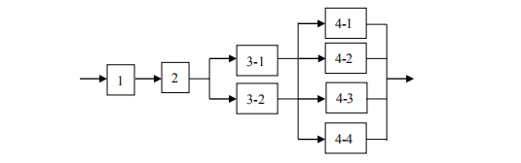
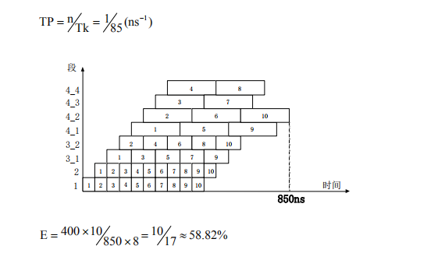
（2）
方法2： 重复设置瓶颈段
画出时空图为：

Slide 33
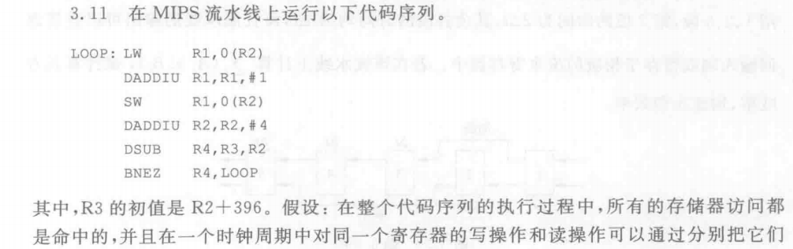
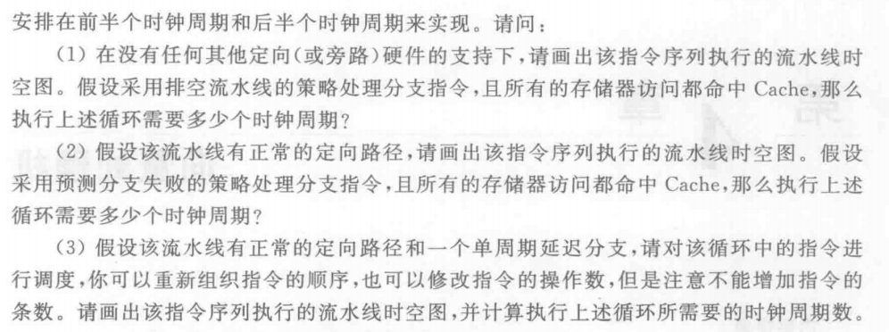
R1 ← 取数
R1 = R1 + 1
R1 → 存数
R2 = R2 + 4
R4 = R3 - R2
当R4不为0时，发生转移

Slide 34
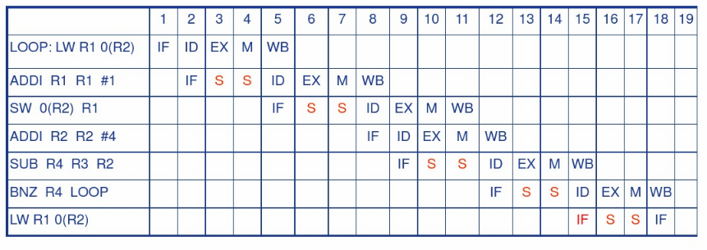
1、“先读后存”， lw在MEM段存数，add在ID段读
2、排空流水线，等到MEM段分支判断完，才可进行下一指令
总循环数：396÷4 = 99， 每轮需要17个周期（最后一轮18个周期）
总时钟周期 = 99×17 + 1 = 98×17 + 18

Slide 35
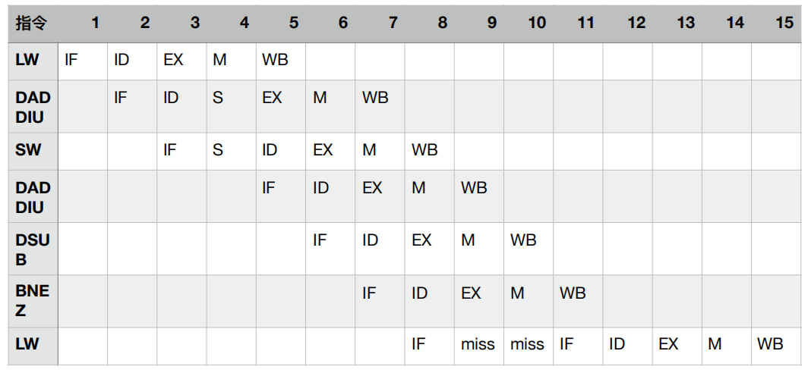
1、“先读后存”， lw在MEM段存数，add在ID段读，对同一寄存器的读和写可在同一周期进行
2、预测失败时，需等到MEM段
总循环数：396÷4 = 99， 每轮需要10个周期； 最后一轮需要11个周期
总时钟周期 = 99×10 + 1 = 98×10 + 11

Slide 36
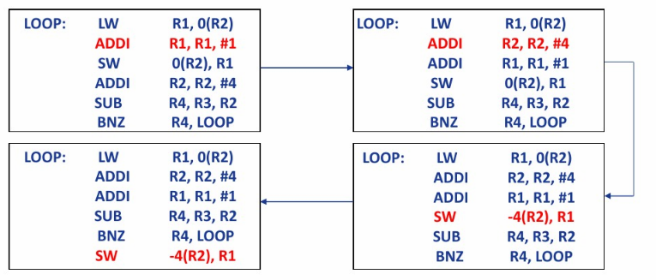
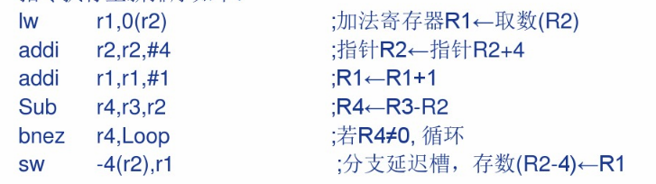
可重新组织指令为：

Slide 37
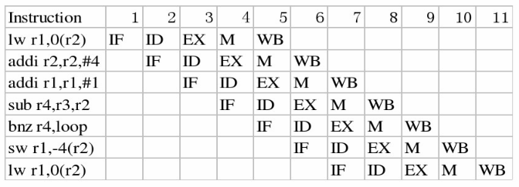
时空图为：
总循环数：396÷4 = 99， 每轮需要6个周期，最后一轮需要10个周期
总时钟周期 = 98×6 + 10 = 99×6 + 4

